Slide 1
1941-1945
Кузбасс и его герои

Slide 5
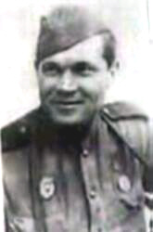
Илларион Романович Васильев
Среди 28 героев-панфиловцев, вставших на пути 50 фашистских танков в их движении на Москву под Волоколамском, был кузбассовец И. Р. Васильев

